Slide 1
Présentation du cours et base de Word
Module 1
Outils de gestion et de soutien
Godefroy Borduas – Automne 2021

Slide 2
Les bases de Word

Slide 3
Quel est le but de Word ?
Logiciel de traitement de texte
Rédaction de rapport
Rédaction de livre
Rédaction de lettre
Etc.
Simplifie la gestion de la mise en forme et de la mise en page
Traduis, à l’aide de bouton simple, un visuel simple vers le langage d’une imprimante.

Slide 4
Interface et zone de travail

Slide 5
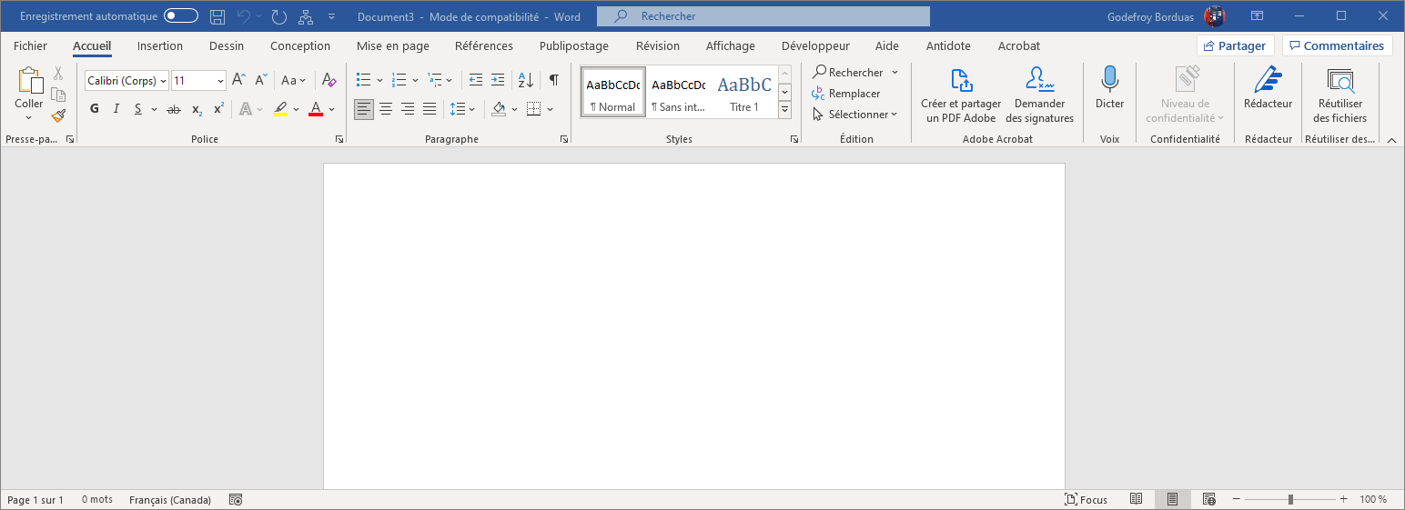
Interface du logiciel
Barre d’outils Accès rapide
Ruban
Zone de travail
Barre d’état
Mode de lecture
Zoom

Slide 6
La zone de travail
Zone où l’on rédige le document
La barre verticale clignotante, appelée point d’insertion, indique l’endroit où le prochain caractère sera ajouté.
Les barres de défilement permettent de déplacer le document.
La barre verticale à droite va de haut en bas
La barre horizontale en bas va de gauche à droite
La zone affiche ce que le document sera

Slide 7
La barre d’accès rapide

Slide 8

La barre d’accès rapide
Permets l’accès à trois outils très utiles
Enregistrer le document
Annuler la dernière action
Ou les suivantes
Répéter la dernière action
Ou les suivantes
Personnaliser la barre
Permets d’ajouter ces propres options à sa guise

Slide 9
Enregistrer
Permets de sauvegarder le document dans son état actuel
En cas de crash, le document sera réouvert dans cet état
Si le document n’a jamais été enregistré, Word ouvre la fenêtre de sélection du fichier
Raccourcis clavier : CTRL + S

Slide 10
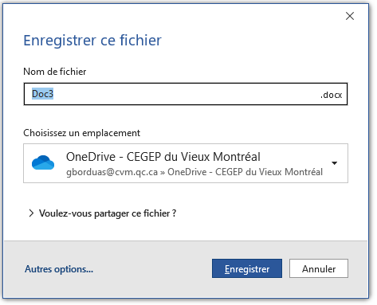
La fenêtre d’enregistrement
Demande le nom du fichier
Sera enregistré au format DOCX
Demande l’endroit où l’enregistrer
Ici, ça sera dans mon OneDrive du Cégep
Je peux sauvegarder mon document
Important d’appuyer sinon le document de sera pas sauvegardé
Je peux accéder à d’autre emplacement
Ex : Le dossier Mes documents

Slide 11
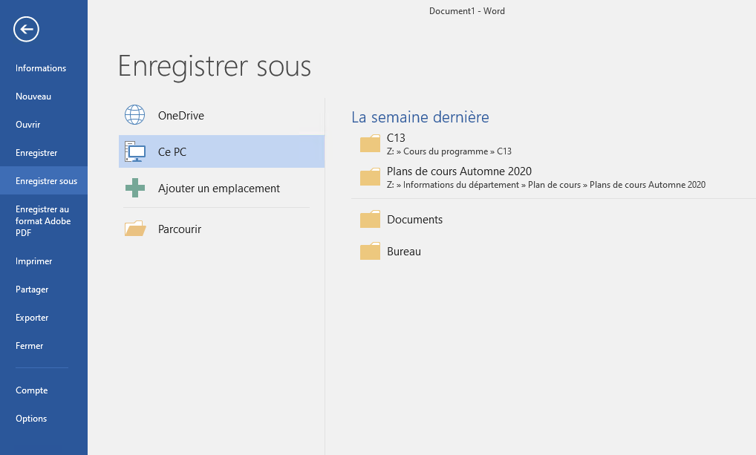
La fenêtre enregistrer sous
Mes emplacements préférés
Réfère à service d’enregistrement
OneDrive (serveur Microsoft)
OneDrive du cégep
L’ordinateur Ce PC
Le service d’enregistrement est le lieu où les fichiers et les dossiers seront ajoutés.

Slide 12
La fenêtre enregistrer sous
Les dossiers récents et épinglés
Réfère aux dossiers où un document a été ouvert ou enregistrez récemment

Slide 13
La fenêtre enregistrer sous
Permets de parcourir le disque dur
Rechercher un emplacement sur le disque

Slide 14
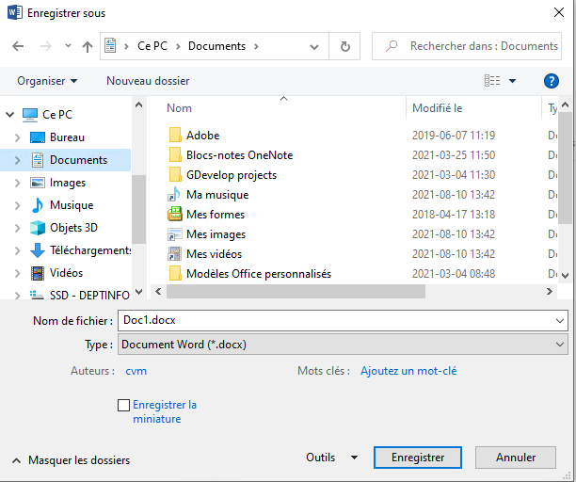
La fenêtre de sélection de fichiers
Sélectionne un emplacement disque
Endroit où enregistrer le fichier
Permets de voir les autres documents et dossiers
Double-clique gauche pour accéder à un dossier (Ex. Adobe)
Permets de choisir le nom du fichier
Permets de choisir le type de fichier
Permets d’enregistrer
Important d’appuyer sinon le document de sera pas sauvegardé

Slide 15
Retour
Permets d’annuler sa dernière action
En cas d’erreur, on annule.
Après avoir appuyé sur le bouton, l’action précédente la dernière action devient la dernière action
Raccourcis clavier : CTRL + Z

Slide 16
Répéter
Permets de répéter la dernière action
Surtout utile lorsqu’on annule quelque chose que nous ne voulions pas annulé
Raccourcis clavier : CTRL + Y

Slide 17
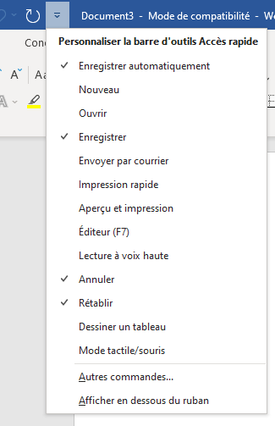
Personnaliser
Permets d’ajouter d’autre option
Il s’agit de choix personnel
Il suffit de cliquer sur l’élément souhaité.
Exemple : Ajouter la commande Ouvrir un document

Slide 18
Le ruban

Slide 19
Le ruban
Regroupe divers options et outils
Le nom de l’onglet représente le grand groupe d’outils et d’options
Très utilisé dans les logiciels Microsoft
Dans chaque onglet, les outils et les options sont réunis en groupe
Les onglets dépendent des logiciels tiers installés
Un seul onglet peut être actif à la fois
Ajouter à l’aide des options (n’est pas présent de base)
Onglet actif (ouvert)
Ajouter par Antidote
Les autres onglets
Ajouter par Adobe Reader DC
Les groupes (séparer par la barre grise)

Slide 20
Fonctionnement d’un groupe
Il suffit d’appuyer sur l’option ou l’outil pour l’utiliser
L’utilisation d’un outil dépend de ce dernier
Pour mettre du texte en gras, il suffit d’appuyer sur le bouton en gras.
Pour créer une forme, il faut la dessiner.
Nous verrons ces outils plus tard.
Certains outils ont des comportements par défaut et d’autres ont des comportements complémentaires
Le comportement par défaut est l’option de base ou habituelle
Le comportement complémentaire est une autre option que l’option de base

Slide 21
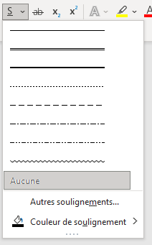
Exemple de comportement complémentaire Souligner du texte
Permets d’ajouter une barre sous le texte
Exemple : Texte souligné
Il s’agit du comportement par défaut (juste à cliquer sur le S)
Pour accéder aux comportements complémentaires, on appuie sur la petite flèche à droite du bouton
Pour choisir un autre comportement, on appuie sur l’option désirée

Slide 22

Options cachées de certains groupes
Parfois, il y a trop d’options pour toutes les afficher
Certains groupes cache des options
Pour y accéder, il suffit de cliquer sur le bouton dans le coin en bas à droite du groupe

Slide 23
Quel onglet sert à quoi ?
Accueil : Fournis les outils de base (mise en forme du texte)
Insertion : Permets d’ajouter des éléments (image, média, caractères spéciaux, etc.)
Dessin : Permets de dessiner (pratique avec le tactile)
Conception : Fournis la mise en forme du document (style de texte utilisé, couleur, filigrane, couleur de la page, etc.)
Mise en page : Permets de mettre en forme la page (marge d’impression pour la section, création de section, retrait du texte, nombre de colonnes, etc.)
Référence : Permets l’ajout de référence dans le document (insertion d’une table des matières, gestion des citations, ajout d’une légende, ajout d’une note de bas de page, etc.)

Slide 24
Quel onglet sert à quoi ?
Publipostage : Permets la gestion de l’envoi de document (création d’une enveloppe, création d’étiquette, etc.)
Révision : Fournis des outils de révision du texte (correcteur, lecture à haute voix, ajout de commentaire, suivi des modifications, etc.)
Affichage : Permets de modifier la manière que le document apparaît (essayez par vous-même)
Aide : Permets d’accéder à l’aide du logiciel (fourni par Microsoft)

Slide 25
L’onglet fichier

Slide 26
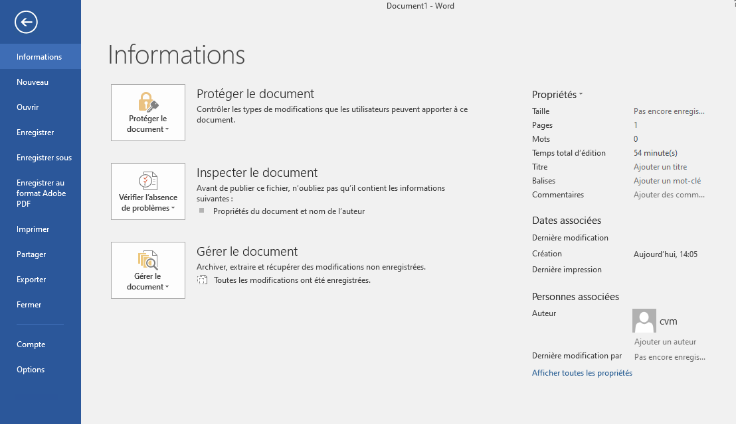
À quoi sert-il ?
Fournis des outils de gestions du document
Enregistrement et ouverture de fichier
Impression
Partage
Enregistrement vers un autre format de fichier (exporter)
Protection du document
Demander un mot de passe à l’ouverture par exemple
Nous reviendrons plus tard sur ces options
Vous connaissez déjà Enregistrer

Slide 27
Les modes d’affichage

Slide 28
À quoi servent les modes ?
Permet d’avoir différence vision du document
En mode brouillon, les images ne sont pas affichées. Une zone de styles permet éventuellement de repérer les styles des paragraphes.
En mode Page, le document apparaît tel qu'il sera imprimé.
En mode Web, le document apparaît tel qu'il serait affiché dans une page Web. En particulier, le texte occupe toute la largeur de la fenêtre.
En mode Plan, les niveaux de titres du document apparaissent sous une forme hiérarchique. Vous pouvez développer un titre pour afficher son contenu.
En mode Lecture plein écran, le document utilise toute la surface de l'écran pour être facilement lisible.

Slide 29
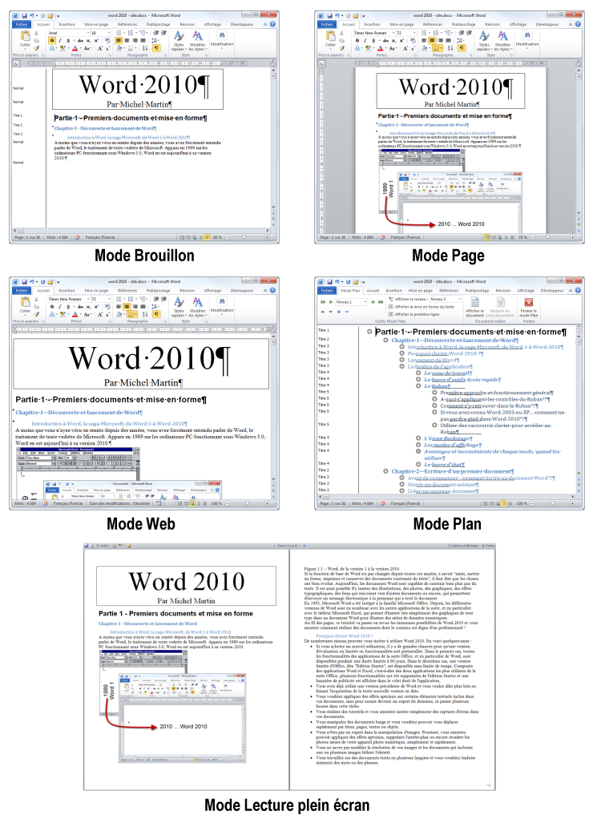
Exemple tiré de Word 2010 Identique pour Word 2019
https://openclassrooms.com/fr/courses/1438346-redigez-facilement-des-documents-avec-word/1438655-decouverte-et-lancement-de-word

Slide 30

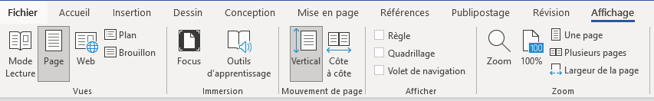
Comment y accéder ?
Dans la barre d’état (en bas à droite)
Mode Lecture
Mode Page
Mode Web
Dans l’onglet affichage
Mode Plan
Mode brouillon
Les modes précédentes

Slide 31
La barre d’état

Slide 32
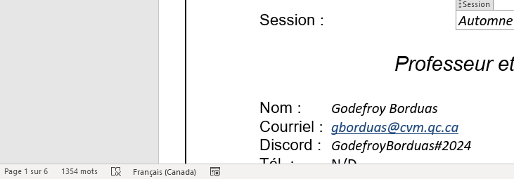
À quoi sert-elle ?
Regroupe des outils sur l’état du document
Emplacement dans le document
Permets d’accéder à la navigation
Statistique du document
Correcteur de Word
Privilégier Antidote
Langue du document

Slide 33
Création de documents

Slide 34
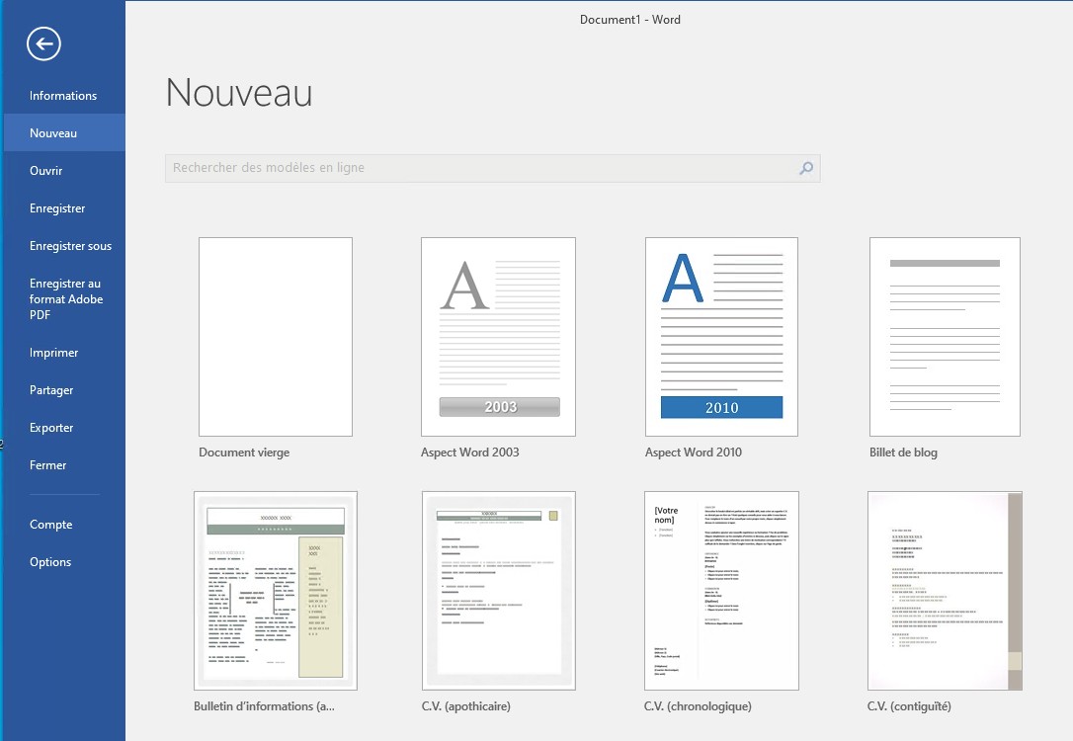
Créer un nouveau document
Pour créer un nouveau document, accéder au ruban Fichier
Allez sur Nouveau
Sélectionnez un modèle
Un document vierge (vide) est représenté par le modèle Document vierge
Un modèle est un design de document fournit par Microsoft ou une personne utilisatrice.
Pour sélectionner un modèle, il suffit de cliquer dessus.

Slide 35
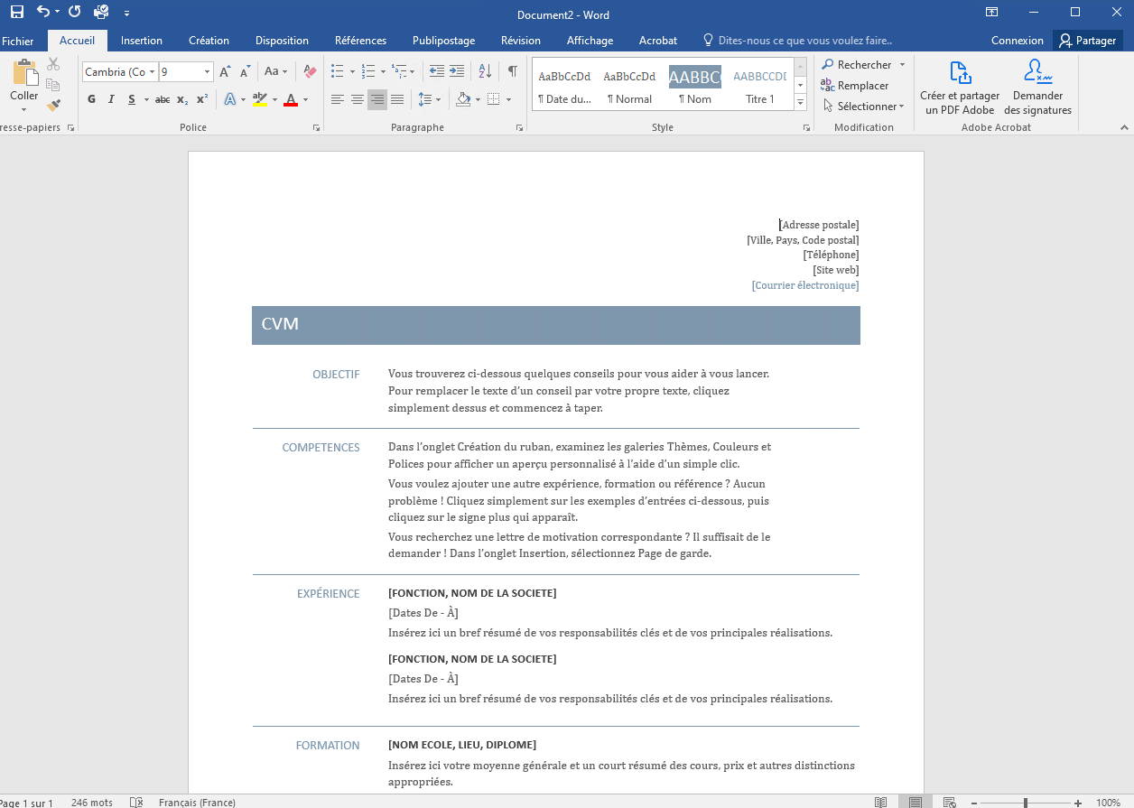
Exemple de modèle C.V. (intemporel)

Slide 36
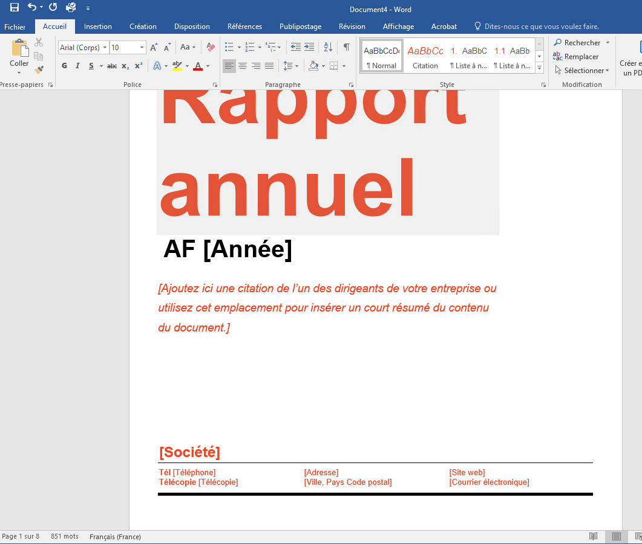
Exemple de modèle Rapport (rouge et noir)
Exemple de modèle C.V. (intemporel)

Slide 37
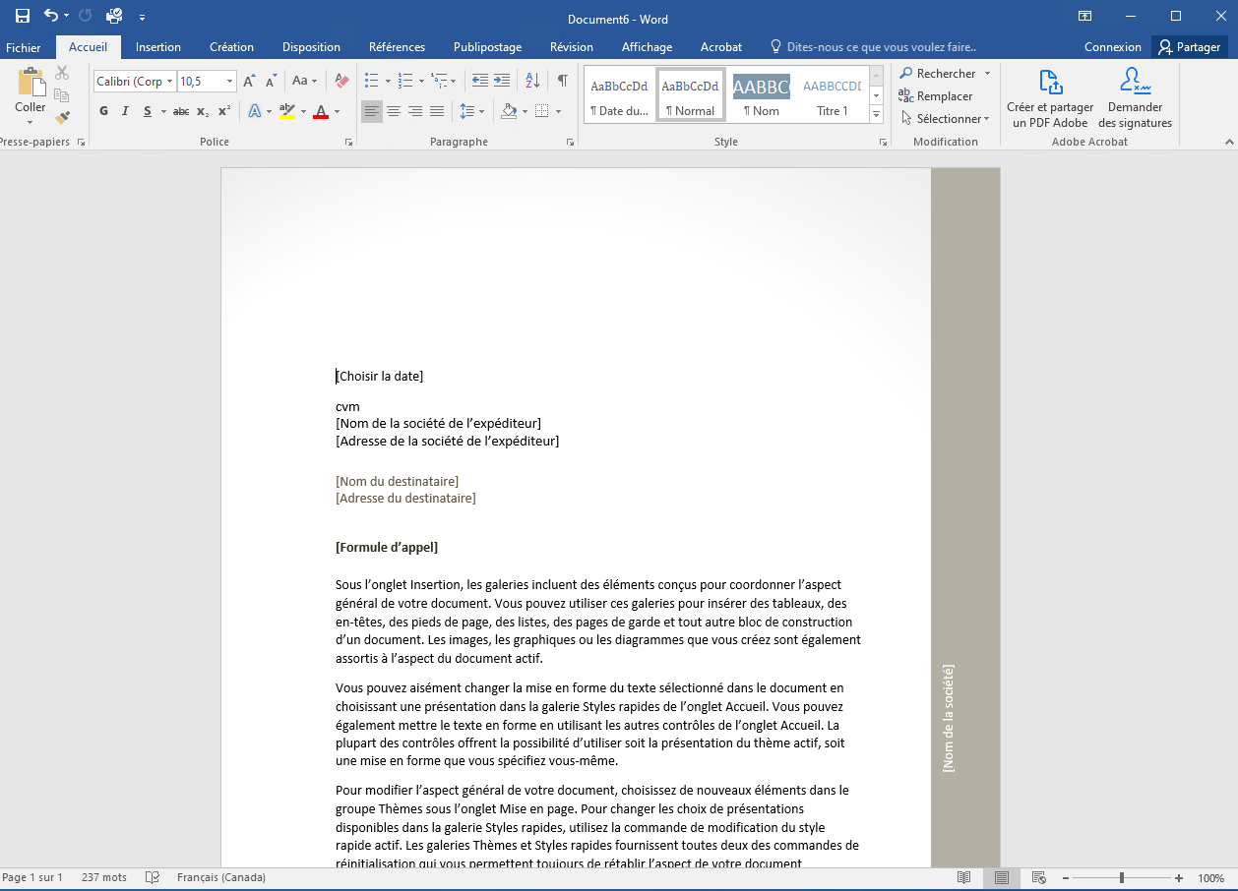
Exemple de modèle Lettre (contiguïté)

Slide 38
Les formats de fichier
On choisit le format lors de l’enregistrement
Aujourd’hui, Office 356 utilise le standard OpenXML pour ces documents
L’ancien format est nécessaire pour être compatible avec les versions antérieures à Word (de 97 à 2003)
Permets de rendre compatible le document avec d’autres logiciels comme LibreOffice
DOCX : nouveau format de Word dans le standard OpenXML
DOC : ancien format de Word
DOTX : Modèle de document Word dans le standard OpenXML
DOT : ancien format pour les modèles de document Word
ODT : Format libre des documents offices (LibreOffice)
RTF : ancien format de fichier texte enrichi (avec mise en page)

Slide 39
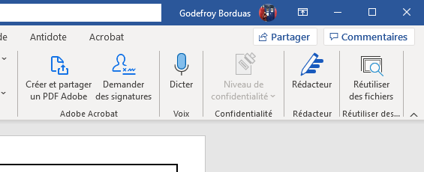
Partager un document
Il suffit d’appuyer sur le bouton Partager pour ouvrir la boîte de partage

Slide 40
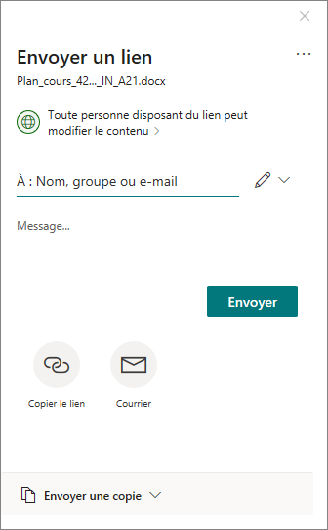
Option de partage
Sélectionner les autorisations d’accès
Liste d’adresse courriel pour envoyer le lien
Message qui sera inclus dans le courriel
Option de modifier pour récupérer un lien au lieu d’un courriel
Format d’envoi
Document Word (Envoyer une copie)
Fichier PDF
Pour envoyer, il suffit de cliquer sur Envoyer

Slide 41
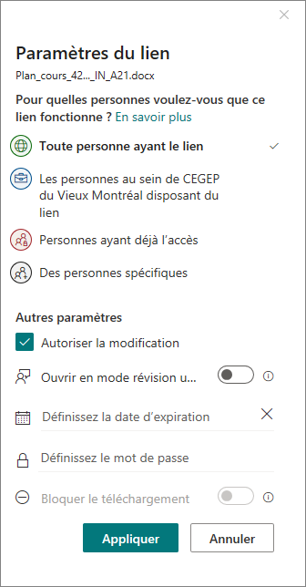
Autorisation d’accès
Niveau d’accès
Tout le monde
Les membres de l’entreprise (ici le cégep)
Seules les personnes avec un accès
Une liste blanche (ceux que l’on a choisis)
Permettre à la personne de modifier le document
Activer le mode révision (ne change pas le document, ajouté des commentaires)
Ajouter un délai d’accès
Exiger un mot de passe

Slide 42
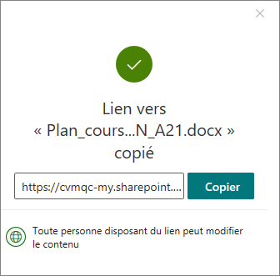
Option d’envoyer un lien
Tous ceux qui ont le lien pourront lire et modifier le document
Pratique pour le travail d’équipe
Le lien est automatiquement copié dans le presse-papier
On peut aussi le copier à l’ancienne
Ou cliquer sur Copier

Slide 43
Les caractères spéciaux

Slide 44
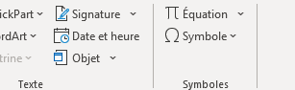
Qu’est-ce que c’est ?
Ce sont des caractères utilisés dans certains contextes
Signe de dollar $
Signe d’Euro €
Symbole plus ou moins ±
Symbole de la maque déposé ®
Symbole de copyright ©
Certains sont accessibles directement au clavier (ex. $ (Shift-4 dans le clavier CAFR)
Pour les autres, on utilise l’insertion de symbole (dans l’onglet Insertion)

Slide 45
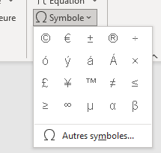
Choisir le symbole voulu
Quand on clique sur Symbole, la liste des symboles récemment utilisés apparaît
Vous pouvez cliquer directement sur le symbole pour voir s’il convient
Le symbole s’ajoute automatiquement au point d’insertion
Exemple : Le symbole ©
Si le symbole n’est pas là, il suffit de regarder les autres symboles.

Slide 46
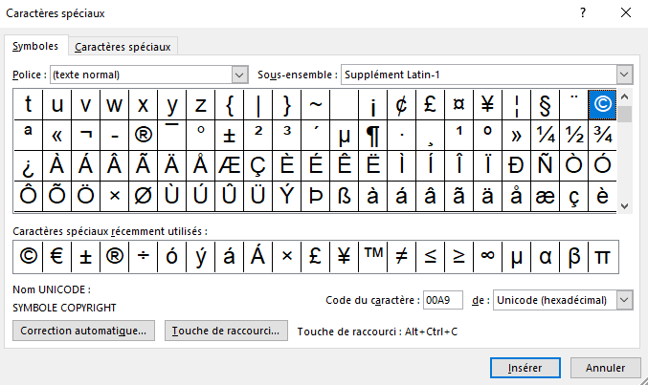
La liste des symboles
Pour obtenir le symbole, il faut le chercher.
Ensuite, on clique sur le symbole pour le sélectionner
On clique sur Insérer pour l’ajouter au point d’insertion
ATTENTION ! Le symbole s’ajoute autant de fois que l’on clique sur Insérer.
Il peut y avoir un petit délai avant que le symbole apparaisse

Slide 47
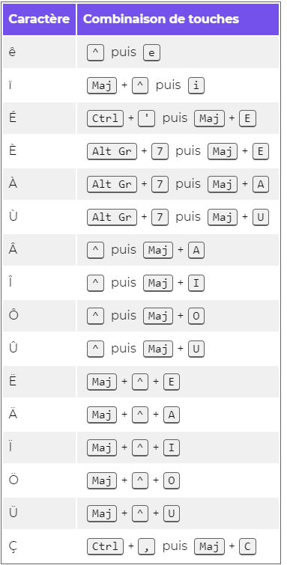
Liste de raccourcis pour certaines lettres du latin étendu
https://openclassrooms.com/fr/courses/1438346-redigez-facilement-des-documents-avec-word/1439102-creer-un-nouveau-document

Slide 48
Imprimer un document

Slide 49
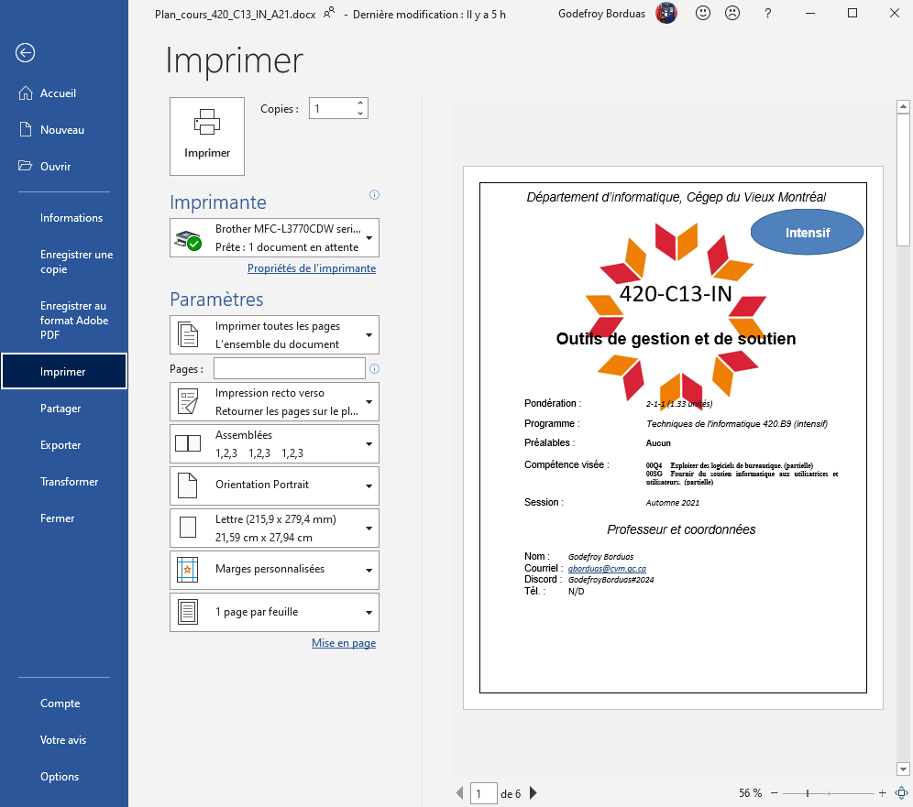
La fenêtre d’impression
Pour créer un nouveau document, accéder à l’onglet Fichier
Toutes les options d’impressions sont dans le groupe Imprimer
Quatre zones importantes :
Choix de l’imprimante (physique ou virtuel (ex. Adobe))
Paramètres de l’impression (ex. recto verso)
Aperçu de l’impression
Bouton pour lancer l’impression

Slide 50
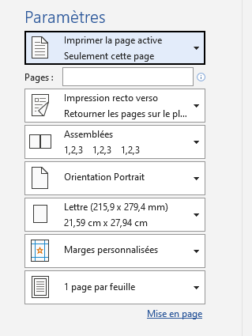
Les paramètres d’impression
Choix de l’intervalle de page
Toutes les pages
Choix de certaines pages
Ex. 1-2, 5, 6-8
La page active seulement
Celle que l’on voit
Impression Recto-Verso ou Recto seulement
Pensez économie de papier
Orientation du papier (debout ou couché)
Taille du papier
Au Canada, la taille standard est Lettre
Nombre de pages par feuille
Permets de créer un mode livret

Slide 51
Les niveaux hiérarchiques d’un document

Slide 52
Comment un document est-il divisé ?
Chaque niveau s’occupe d’une mise en forme particulière
Regardons ce que chaque groupe contient
Caractère : les lettres, les chiffres, les symboles ainsi que les mots qui les formes
Paragraphe : ensemble de lettre, chiffre et symbole qui forme des lignes jusqu’au saut de ligne volontaire (touche Entrée)
Page : ensemble des paragraphes contenus sur une feuille
Section : ensemble de pages formant une partie du document
Nous verrons les pages et les sections plus tard.
Section
Page
Paragraphe
Caractère

Slide 53
Qui fait quoi ? Les caractères
S’occupe de la mise en forme du texte (les lettres, les chiffres et les symboles)
Cette mise en forme définit :
Police d’écriture
Taille du texte
Couleur des lettres
Poids des lettres (gras)
Décoration du texte (italique, souligné, etc.)
Autre attribut du texte
Section
Page
Paragraphe
Caractère

Slide 54
Qui fait quoi ? Les paragraphes
S’occupe de la mise en forme des paragraphes (ensemble de ligne séparé par un saut de ligne volontaire)
Cette mise en forme définit :
Alignement du texte
Distance entre les paragraphes et les lignes
Style utilisé (prochain cours)
Trame d’arrière-plan
Bordure
Autre élément de mise en forme des paragraphes
Section
Page
Paragraphe
Caractère

Slide 55
Qui fait quoi ? Les pages
S’occupe de la mise en forme des pages du document
Cette mise en forme définit :
En-tête et pied de page
Couleur de fond
Bordure de la page
Marge de la page
Autres éléments de mise en forme des pages
Section
Page
Paragraphe
Caractère

Slide 56
Qui fait quoi ? Les sections
Permets d’appliquer un style commun à un ensemble de pages
Nous y reviendrons dans quelques cours
Section
Page
Paragraphe
Caractère

Slide 57
Mise en forme du texte

Slide 58

Le groupe Police
Situé dans l’onglet Accueil, le groupe Police permet de modifier la mise en forme du texte.
Taille d’écriture (grosseur de la lettre)
Augmenter la taille
Diminuer la taille
Police d’écriture (façon d’écrire une lettre)
Modifier la case (mettre en majuscule par exemple)
Mettre en gras
Effacer la mise en forme (applique le style de base)
Mettre en italique
Mettre le texte en couleur
Souligner le texte
Surligner le texte en couleur
Option supplémentaire pour souligner le texte
Ajouter un effet de texte
Transformer en exposant
Barrer le texte
Transformer en indice

Slide 59
Comment mettre du texte en forme
Primo, on sélectionne le texte
Placer le curseur à gauche ou à droite du mot ou du groupe de mots
Cliquer sur le bouton gauche de la souris et gardé enfoncé
Déplacer la souris jusqu’à la fin du mot ou du groupe de mots
Lâcher le bouton gauche de la souris
Une fois sélectionné, on clique sur notre option (le bouton mettre en gras par exemple)
Dans les exemples suivants, on met le chiffre 42 dans différents styles

Slide 60
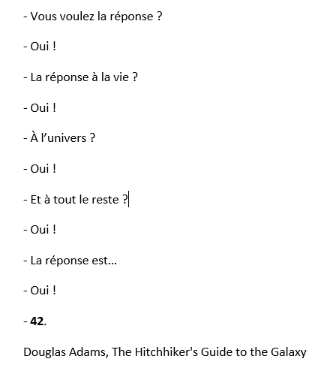
Mettre en gras du texte

Slide 61
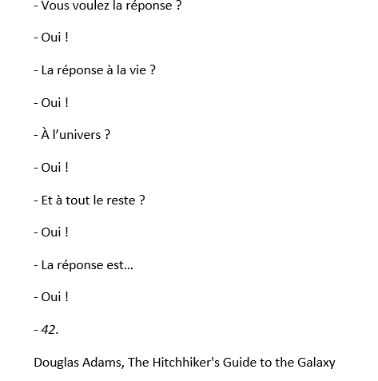
Mettre en italique du texte

Slide 62
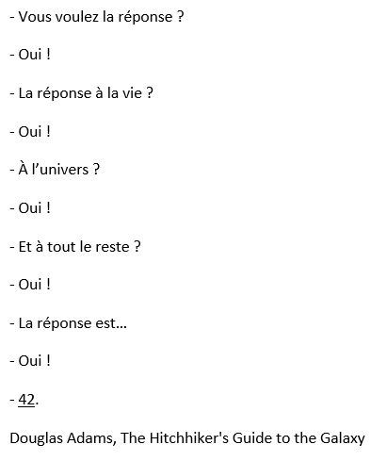
Souligner du texte

Slide 63
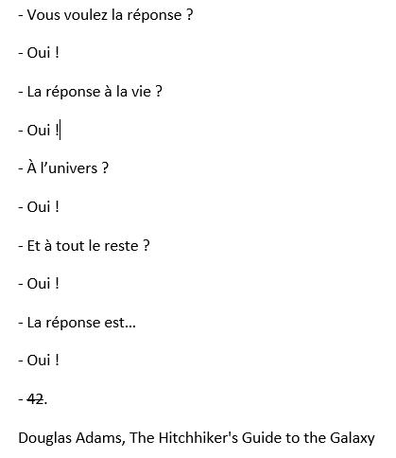
Barrer du texte

Slide 64
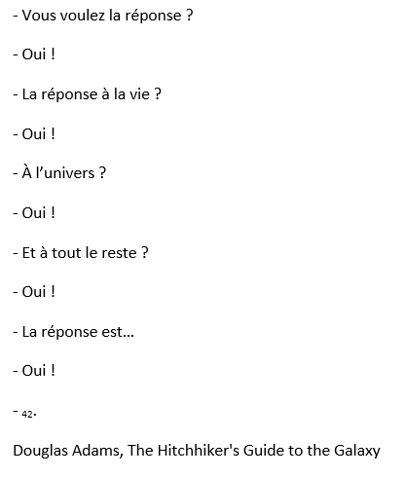
Mettre du texte en indice

Slide 65
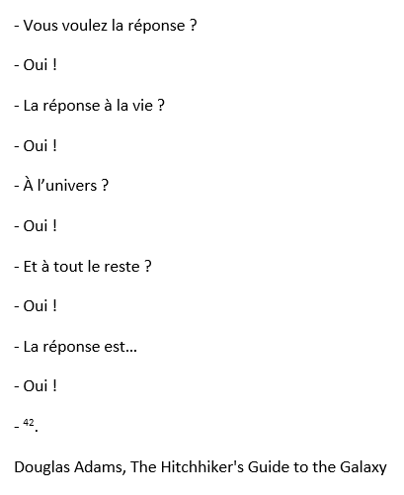
Mettre du texte en exposant

Slide 66
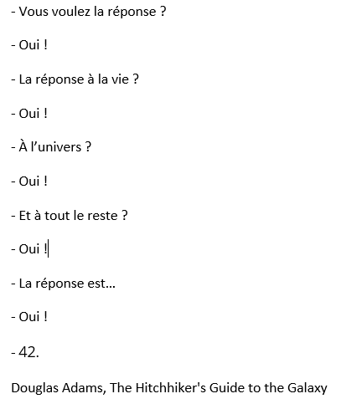
Changer la police pour Open sans
La police n’est pas installée par défaut.
Pour sélectionner la police, il suffit de la choisir dans la liste.

Slide 67
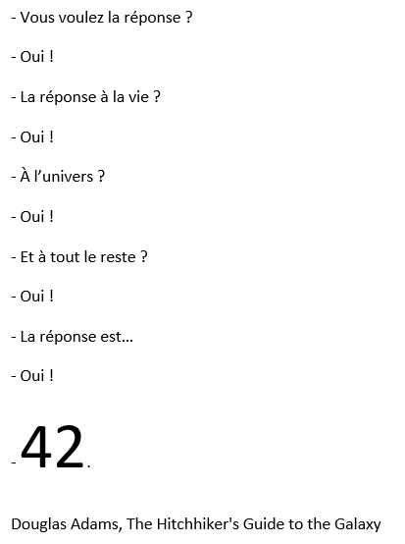
Changer la taille d’écriture pour 42
Il suffit de choisir la taille dans la liste ou de l’écrire

Slide 68
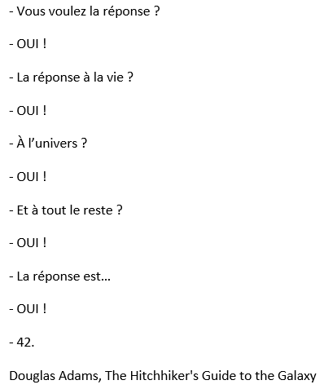
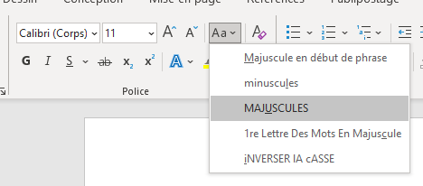
Mettre le texte en majuscule
Au lieu de changer le nombre 42, on change les « Oui ! »
Découvrez les autres par vous-même

Slide 69
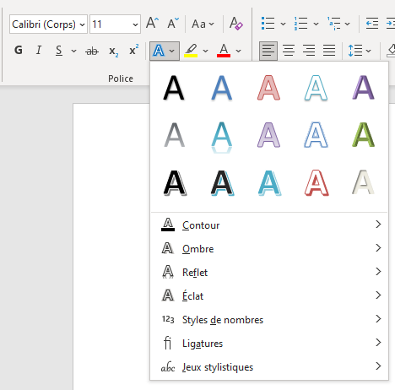
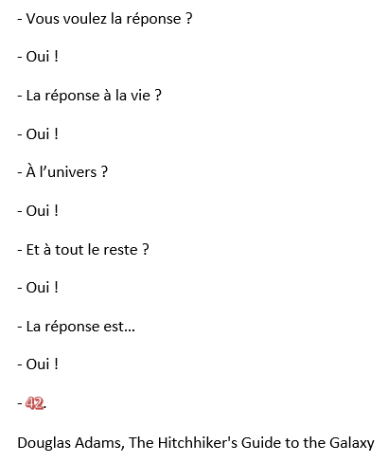
Ajouter un effet visuel au texte
Cliquez sur le bouton Ajouter un effet de texte et sélectionnez votre effet
Découvrez les autres par vous-même

Slide 70
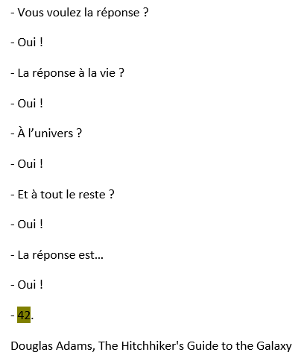
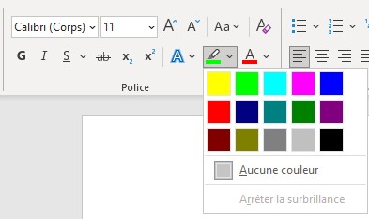
Surligner du texte

Slide 71
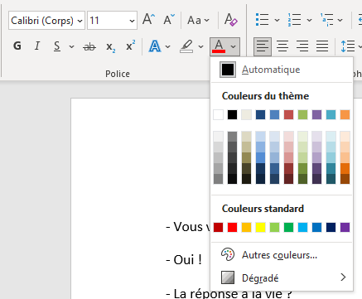
Mettre du texte en couleur

Slide 72
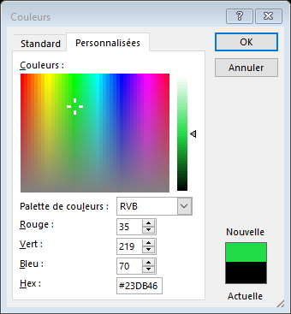
Utiliser d’autre couleur que les couleurs programmées
Sélectionnez l’option autre couleur
Vous pouvez choisir l’une des couleurs « standard » dans l’onglet Standard
Sinon, vous pouvez choisir la couleur de votre choix (dans la limite des choix possibles (~ 16 millions) dans l’onglet Personnalisées
Utiliser le sélectionneur de couleur (« Pick-up ») pour choisir la nouvelle teinte
Appuyez sur Ok pour valider votre choix

Slide 73
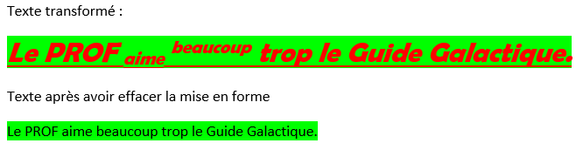
Effet du bouton effacer la mise en forme

Slide 74
Pour finir… des petits exercices

Slide 75
Exercice
Découvrez les différents styles possibles dans l’option ajouter un effet de texte
Créer un document Word et garder vos expériences
Changez la couleur, l’ombrage, le reflet, l’éclat, etc. afin de découvrir les possibilités
Déposez votre travail dans le dépôt Moodle Effet de style
Utilisez la phrase suivante :
Les effets de style sont cool ! Mais moins que le Guide Galactique.

Slide 76
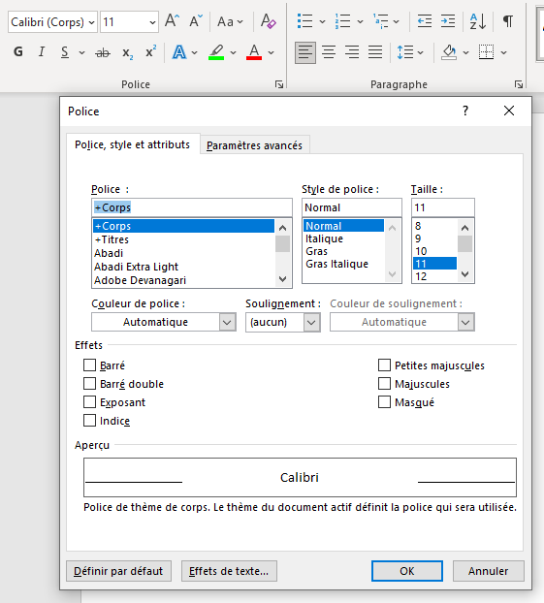
Exercice 2… parce qu’on s’arrête jamais de s’amuser :D
Découvrez les options du bouton d’options cachées du groupe police
Créer un nouveau document Word et garder vos expériences
Essayer toutes les options
Déposez votre travail dans le dépôt Moodle Police cachée
Utilisez la phrase suivante :
Ouais… le Guide Galactique est le meilleur.

Slide 77
Un petit dernier pour la route
Rendez-vous sur le site de OpenClassroom ou tout autre site de votre choix
https://openclassrooms.com/fr/courses/1438346-redigez-facilement-des-documents-avec-word/1439897-mise-en-forme-du-texte-et-des-paragraphes#r-1439681
Lisez sur les règles et la tabulation dans Word
Par la suite, résumez votre lecture dans un document Word (note de lecture)
Déposez vos notes dans le dépôt Moodle Règles et tabulations

